Slide 1

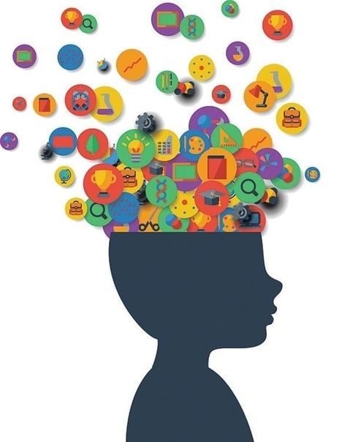
«… как театр начинается с вешалки, так и речь начинается с подготовки ней»
Т.Г. Визель
Игротерапия в коррекции речевых нарушений: нейропсихологический подход
Автор медиапродукта:
учитель-логопед
МДОУ №6 «Ленок»
Р.И. Богаткова

Slide 2


Slide 3
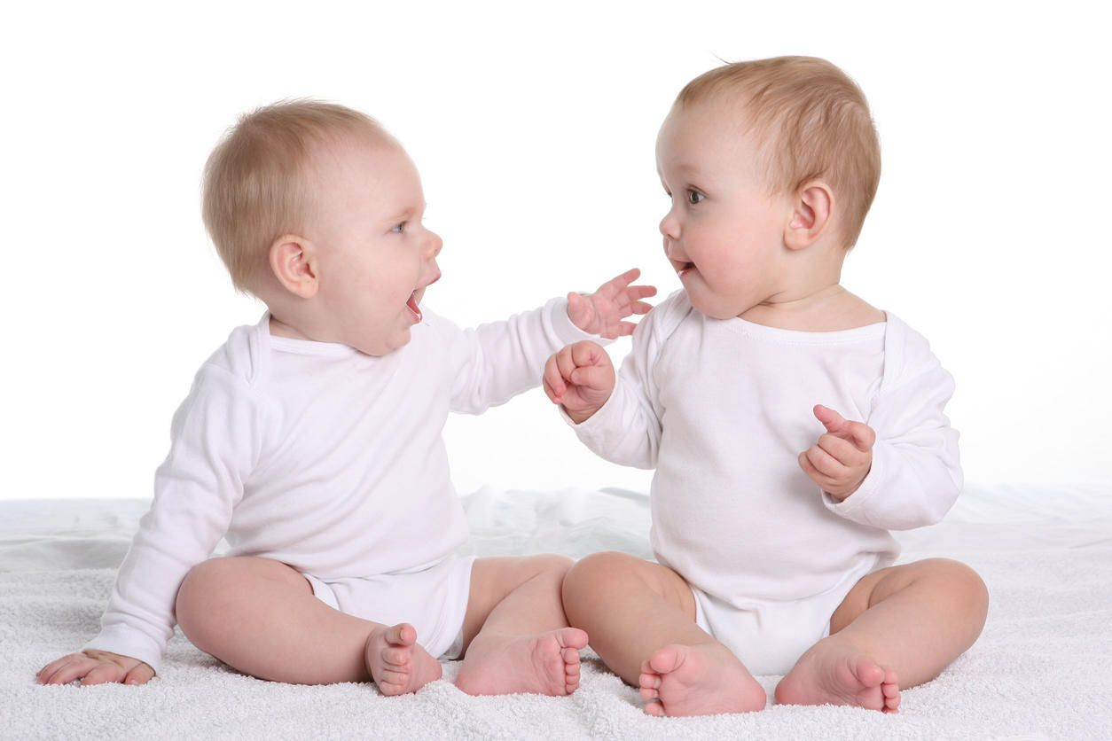
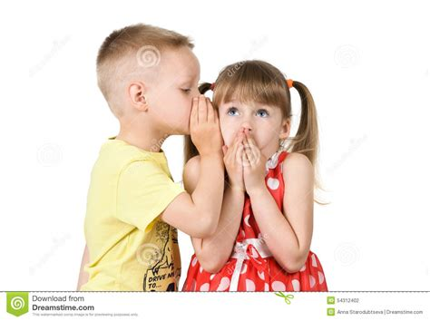
Появление и становление речи:
ранний и дошкольный возраст

Slide 4
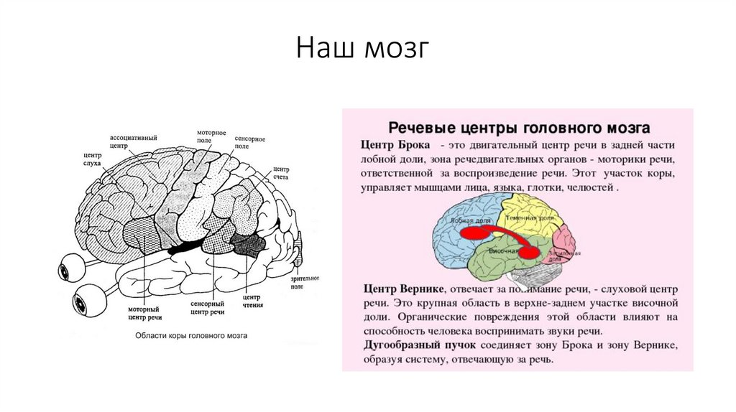

Slide 5
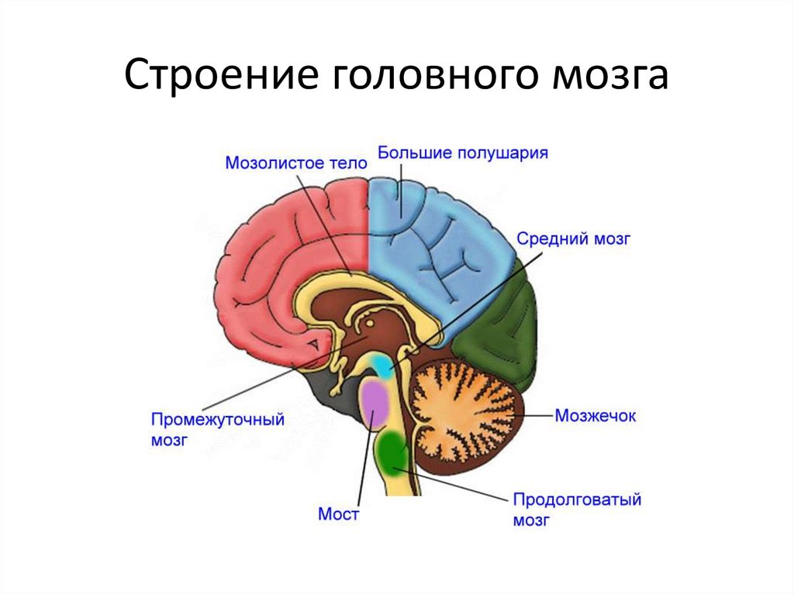
Нейропсихология -
наука о взаимосвязи психических процессов (памяти, внимания, речи, мышления и т.д. ) с работой головного мозга, его отделов, левого и правого полушария

Slide 6
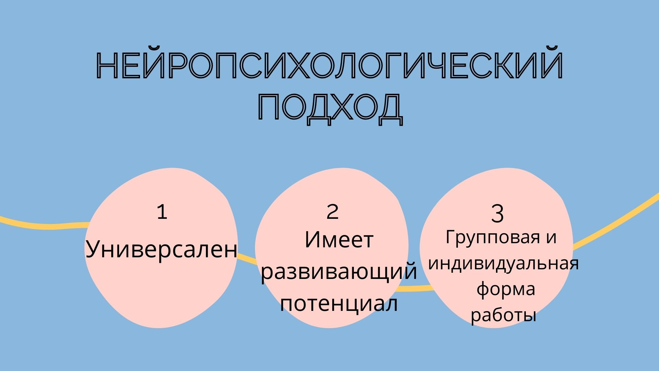

Slide 7
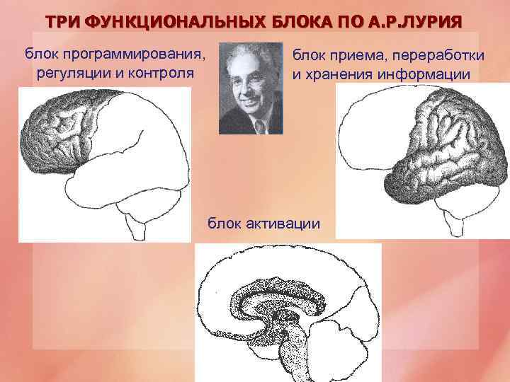
« Я могу»
«Я должен»
«Я хочу»

Slide 8
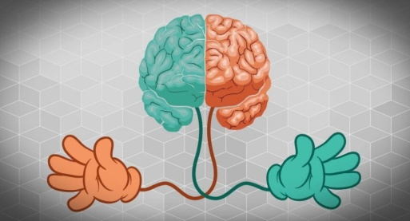
Задачи нейростимуляции
Обеспечение энергетического тонуса, на котором развиваются все психические функции.
Активация функций подкорковых образований мозга.
Стабилизация межполушарного взаимодействия –
1-ый блок.
Обеспечение приемов и тонкого анализа модально-специфической полисенсорной информации (тактильной, двигательной, кинестетической, динамической), зрительной, слуховой, развитие высших психических функций – 2-ой блок.
Обеспечение регуляции программирования и контроля психической деятельности– 3-й блок.

Slide 9
Метод замещающего онтогенеза (МЗО) в коррекции ФФНР
базовая нейропсихологическая технология коррекции, профилактики и абилитации (развития потенциальных возможностей) детей с разными вариантами развития.
Первый этап – развитие артикуляционной моторики, совершенствование слухового восприятия (неречевые звуки и шумы), развитие чувства ритма.
Второй этап – развитие фонематического слуха (речевое звукоразличение), фонематического восприятия и формирование четких фонематических представлений (дифференциация фонем и установление звуковой структуры слова).
Третий этап – формирование навыков фонематического анализа и синтеза звуковой структуры слова, развитие слухоречевой памяти.

Slide 10


Slide 11


Slide 12
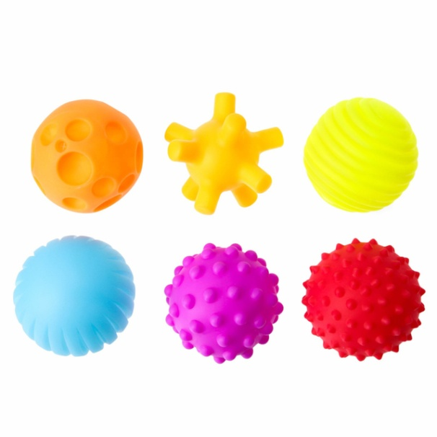
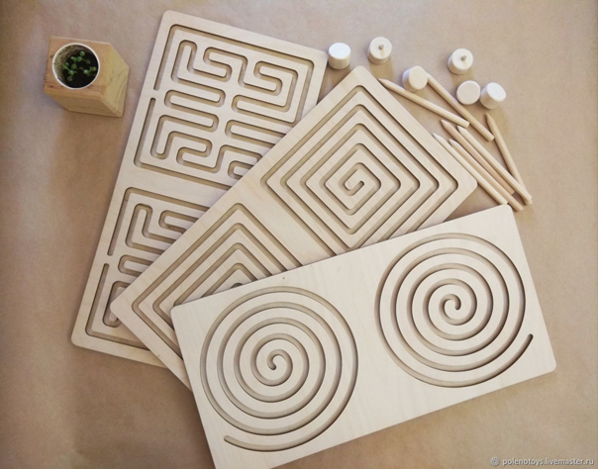
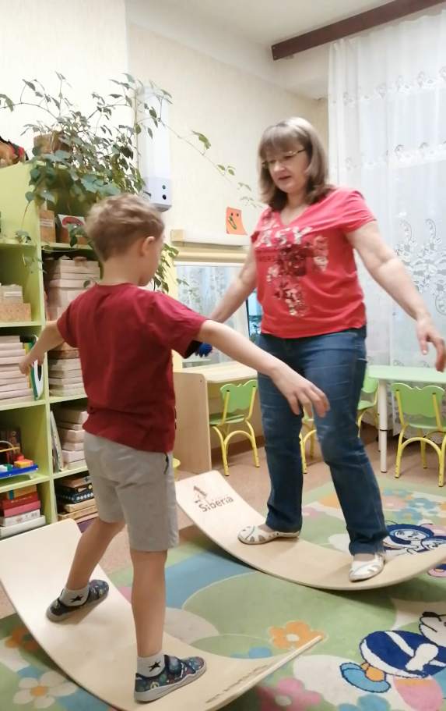
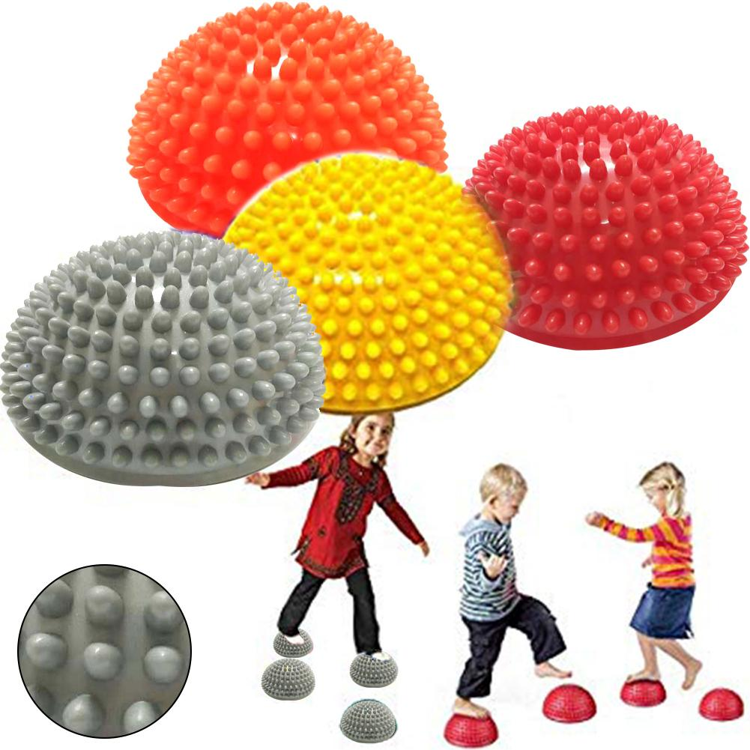
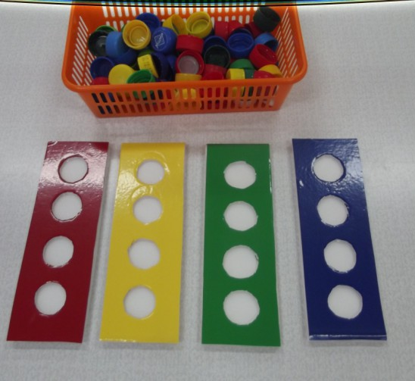

Slide 13
